Slide 1
Naturkunskap 1b
Energi Lektion 1: Vad är Energi?
Notes:
Vi behöver prata om förnybara energikällor, men vad är energi till och börja med?

Slide 2
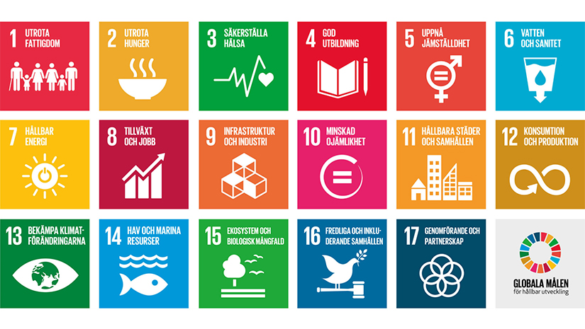
Notes:
Vi kommer att prata om de globala målen under våren med samarbete med samhällskunskap.

Slide 3
Energi
”En chokladkaka är energirik”
”Husets årliga energiförbrukning är 20 000kWh
”Jag är så trött, jag har ingen energi…”
Energi menas: förmåga att utföra arbete
Alla processer i vår omgivning behöver energi för att ske

Slide 4
Energis enhet
Energi mätts i joule (J)
Joule är ganska liten, så vi använder kilojoule (kJ) istället
På livsmedel har ni sett: kilokalorier (kcal)
1 kcal = 4.2 kJ
Notes:
I genomsnitt förbränner kvinnor cirka 8 500 kJ per dygn och män cirka 11 500 kJ per dygn.
I vila förbränner kroppen cirka 250 kJ i timmen, om du promenerar ungefär 2 000 kJ och vid löpning bortåt 3 000 kJ.

Slide 5
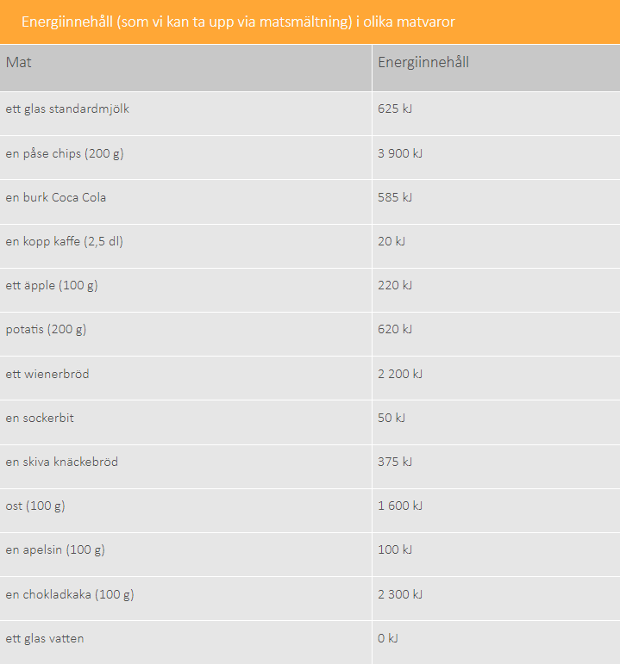

Slide 6
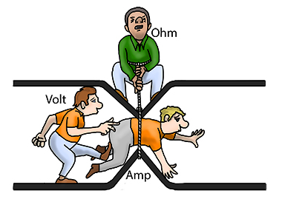
Energi och Effekt
Effekt används bara med elektricitet och är lika med:
1 joule x 1 ampere x 1 sekond = 1 watt
1 watt är ganska liten, så vi använder kilowatt (kW)
kWh är ett mått på energiförbrukning

Slide 7
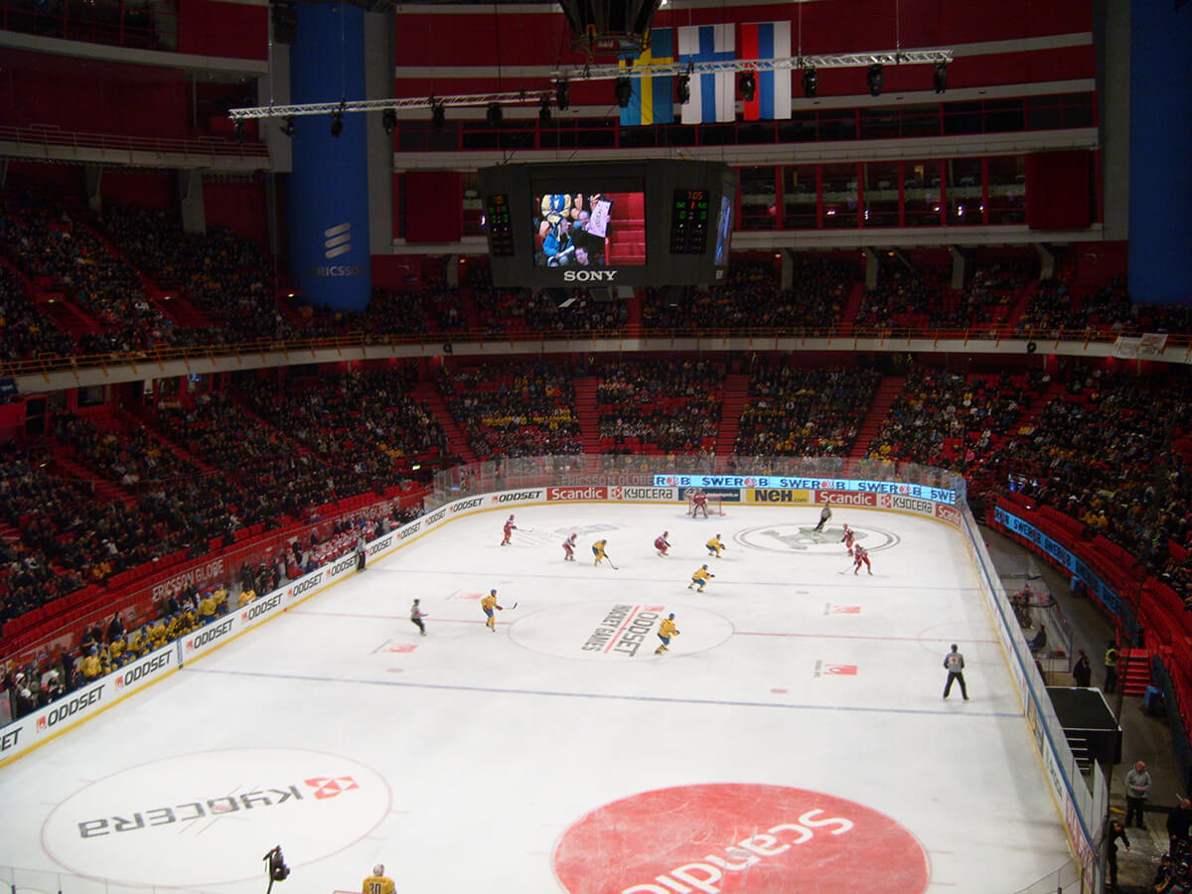
Globen
Den 19 februari 1989 invigdes Globen i Stockholm med ishockeymatchen AIK mot Djurgården. På läktarna satt 13 850 exalterade personer. Matchen slutade 3–2 till AIK.
Om vi antar att varje person utvecklade värme motsvarande effekten 120 W var publikens totala effekt:
13 850 · 120 W ≈ 1 700 kW
Om vi dessutom antar att en ishockeymatch varar i totalt 90 minuter blir energianvändningen (i kWh):
13 850 · 120 W · 1,5 h ≈ 2 500 kWh
För att frysa isen i Globen krävs cirka 2 500 kWh – lika stor energimängd som åskådarna totalt avger.

Slide 8
Energis egenskaper
Energi kommer från solen
Energi kan varken skapas eller förstöras, den kan bara omvandlas
Energi vandlas om från högkvalitet (t. ex. lägesenergi) till låg kvalitet (t. ex. värme)
Notes:
Första två lager av termodynamik

Slide 9
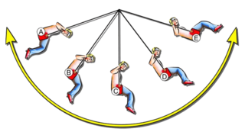
Typer av Energi
Lägesenergi
Den potential energi ett föremål har när den befinner sig på en höjd
Ju högre upp ett föremål är desto mer lägesenergi den har

Slide 10
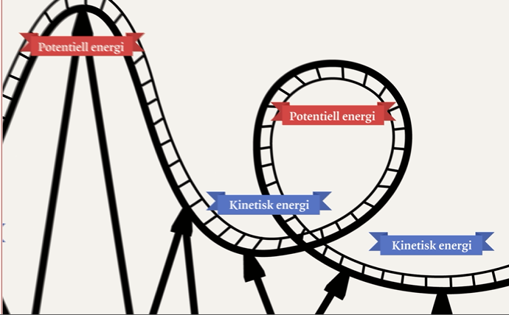
Typer av Energi
Rörelseenergi
Också kallas kinetisk energi
Allt som är i rörelse har rörelseenergi
Rörelseenergi ökar medans lägesenergi minskar och vice versa

Slide 11
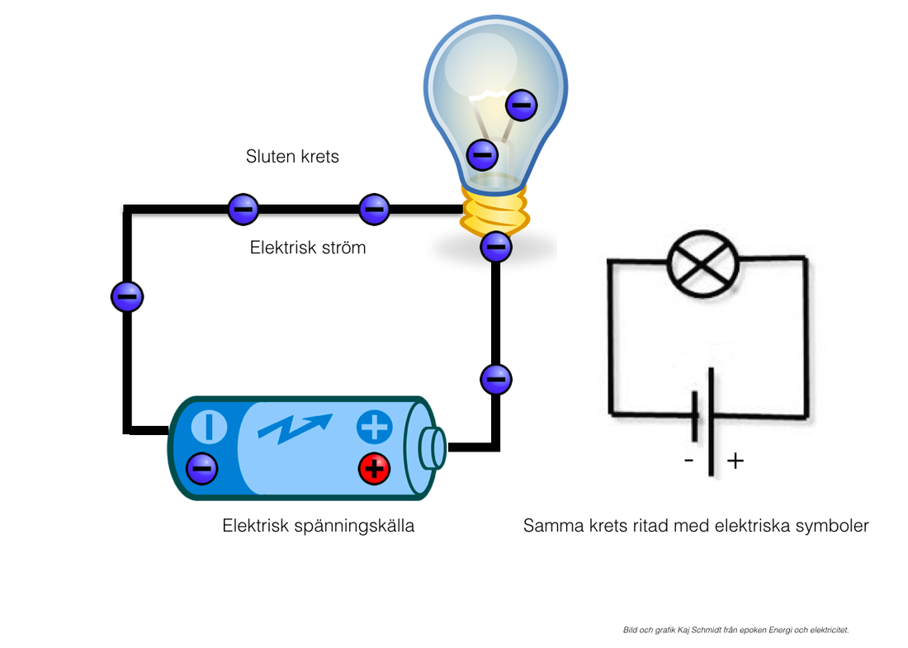
Typer av Energi
Elektricitet
Elektroner i rörelse
Från eluttag till apparat genom en sladd
Från batteriets minuspol till dess pluspol

Slide 12
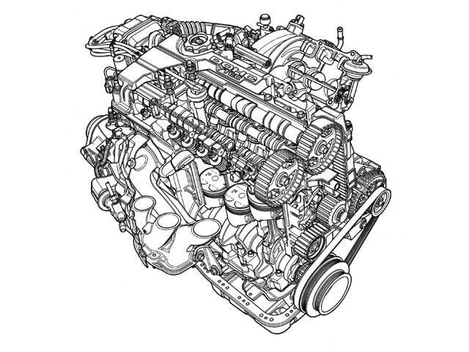
Typer av Energi
Kemisk energi
Energi som finns i bindningar mellan atomer i en molekyl och mellan molekyler
Frigörs med nedbrytning t. ex. matspjälkning och cellandning

Slide 13
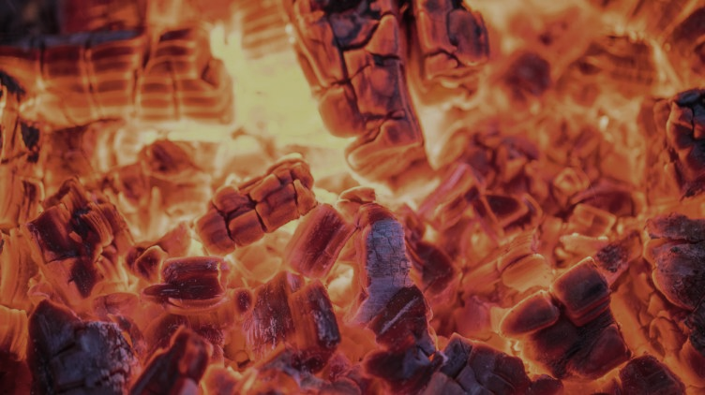
Typer av Energi
Värmeenergi
Med ökat rörelse börjar molekylerna krascha mot varandra och blir värmeenergi
Allt energi vandlas om till värme i slutet

Slide 14
Typer av Energi
Kärnenergi
Den energi som finns bunden i atomkärnor
Två typer:
Fission
Urankärnor klyvs
Frigörs stora mängden energi
Fusion
Två små atomkärnor slås till en större atomkärna
Strålar ut en mycket stor mängd energi som elektromagnetisk strålning

Slide 15
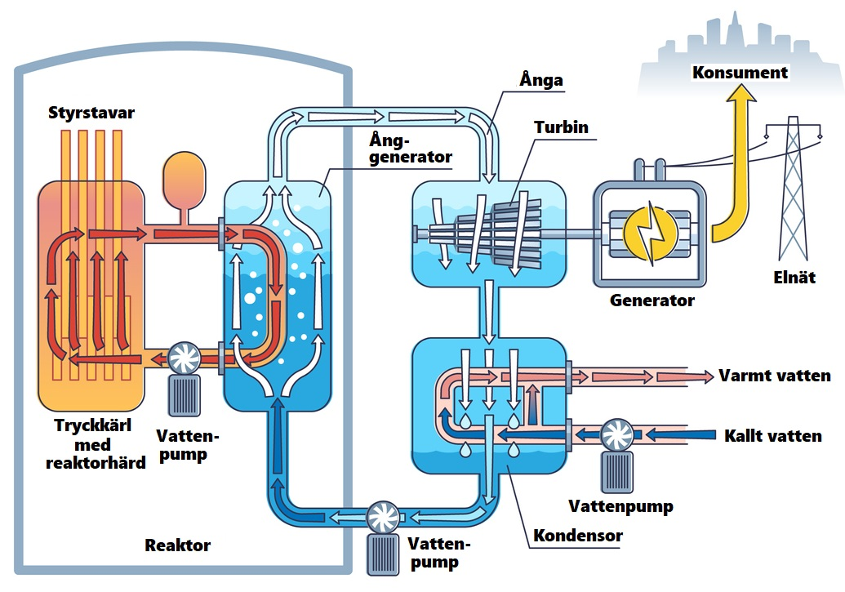

Slide 16
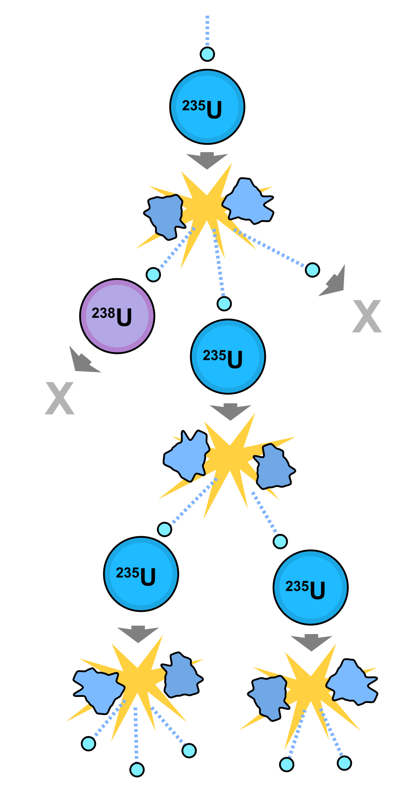
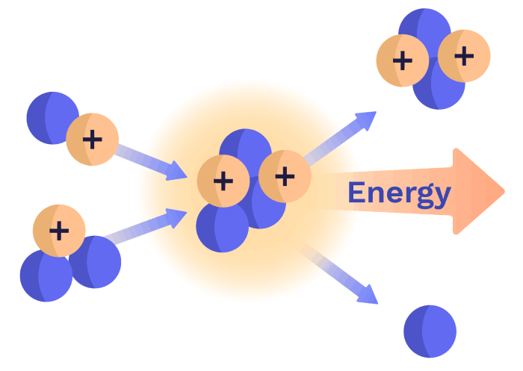

Slide 17
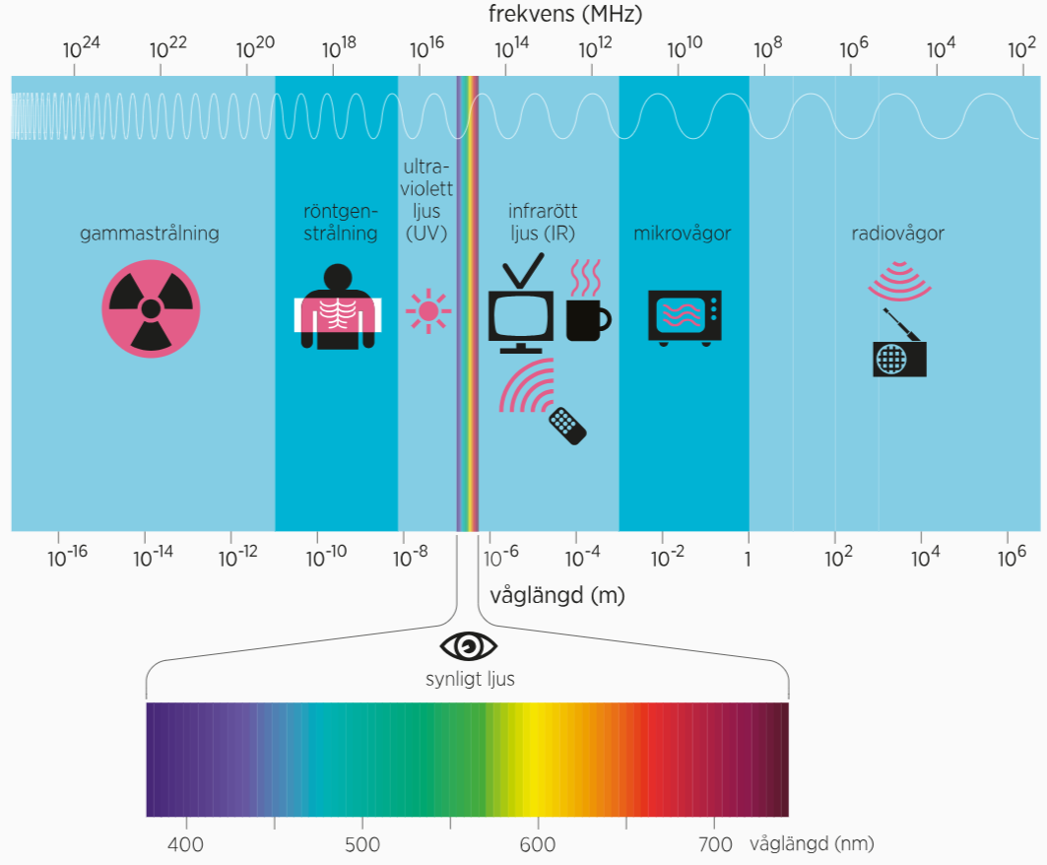
Typer av Energi
Elektromagnetisk strålning
Bäst beskriven som en vågrörelse
Ju tätare vågorna är, desto större är energiinnehållet

Slide 18
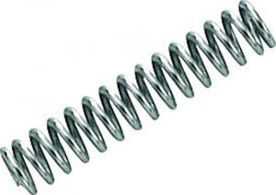

Typer av Energi
Elastiskt Energi
När ett föremål tänjs ut eller dras ihop och vill återfå sin ursprungliga läge

Slide 19
Energiomvandling
Ex) studsande boll
Ex) frukost
Notes:
Ex) lägesenergi → rörelse energi → elastiskt energi → värme → lägesenergi → …
Ex) kemiskt energi → rörelse energi + värme

Slide 20
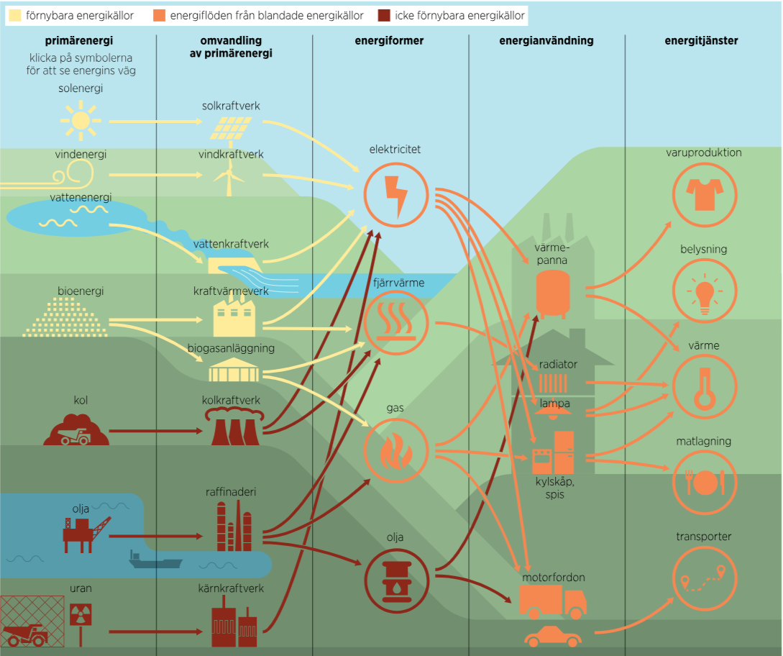

Slide 21
Uppgift
Välj en energikälla och undersök hur den kan omvandlas till energitjänster i samhället. Besvara följande frågor i en uppsats:
Hur utvinns energikällan?
Vilka energiformer kan vi framställa från den?
Hur transporteras energiformerna?
Vilka energitjänster kan den bidra till?
Hur stor produktion av energi från denna energikälla har vi i Sverige? Är den viktig för samhällets totala energiproduktion?

